Slide 1
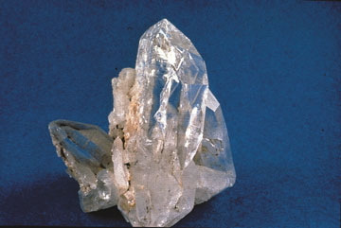
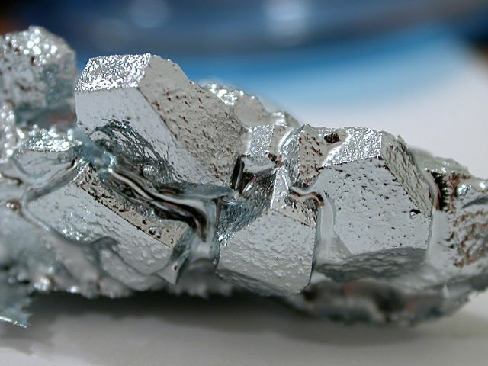
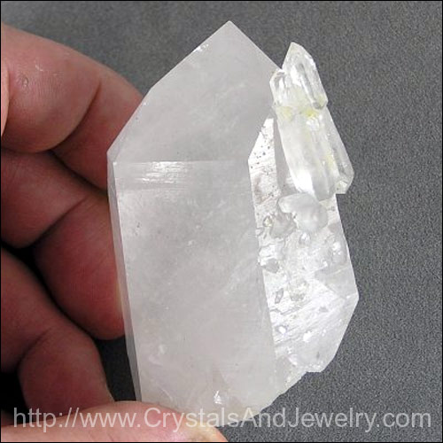
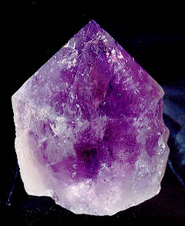
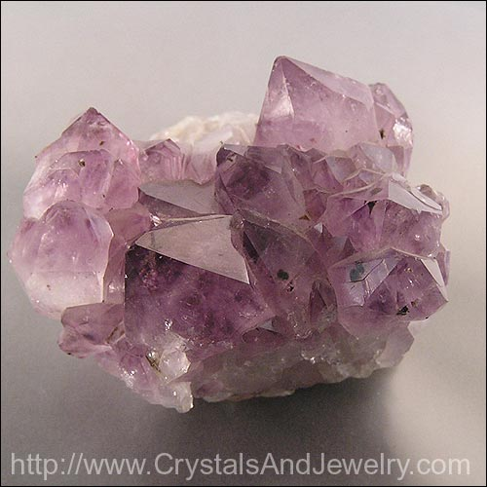
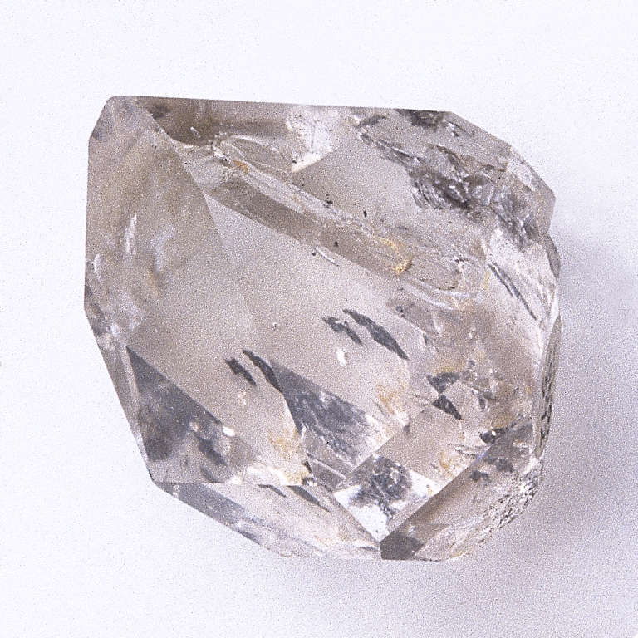
Kietojo kūno fizikos elementai - Kristalai
Kristalas – kietasis kūnas, turintis tvarkingą vidinę struktūrą. Jį sudaro tvarkingai
susigrupavusios dalelės: atomai, jonai arba molekulės (atomų junginiai).

Slide 2
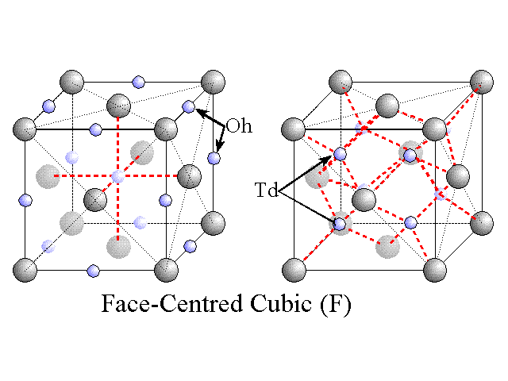
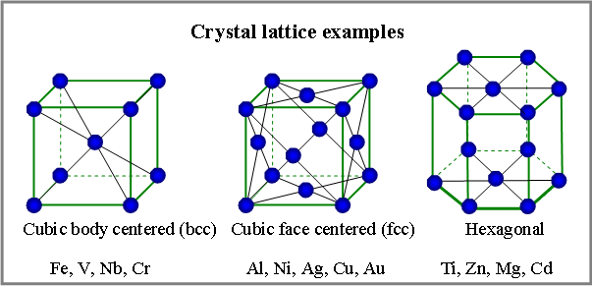
Kietojo kūno fizikos elementai - Kristalai
Susidarant kristalui, jo atomai, jonai ar molekulės tvarkingai išsidėsto lygiagrečiomis
eilėmis, kurių grupės sudaro kristalų gardeles.
Gardelė lemia kristalo formą. Kai prie jos jungiasi daugiau atomų, jonų ar molekulių,
kristalas auga. Taškai, kuriuose išsidėsčiusios struktūrinės dalelės, vadinama gardelės
mazgais.
Pats mažiausias tūris, tiksliai pasikartojantis visame kristale, vadinamas elementariąja
gardele. Kristalą sudaro elementarių gardelių kombinacijos.

Slide 3
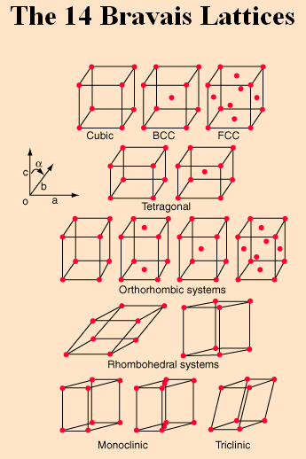

Slide 4
Kietojo kūno fizikos elementai - Kristalai
Kietųjų kūnų kvantinė teorija aiškina, kodėl visos medžiagos dujiniame būvyje yra
dielektrikai, o kietame – elektrinis laidumas kinta labai plačiose ribose;
Į šiuos ir kitus klausimus atsako kietųjų kūnų juostinė teorija.
Ji taikoma kristaliniams kūnams, t.y. tokiems dariniams, kuriuose tvarkingai
pasiskirsčiusios dalelės sudaro kristalinę gardelę.
Dalelės yra išsidėstę atitinkamu dėsningumu erdvėje nubrėžtų tiesių sankirtos taškuose,
kurie vadinami gardelės mazgais.
Kristalo modelis. Šiame modelyje atomo branduolys ir jo vidinių sluoksnių elektronai
sudaro vieną darinį, o jų visuma – gardelės joninį kamieną.
Pastarasis kuria periodinį elektrinį lauką, kuriame juda išorinio sluoksnio valentiniai
elektronai.
Vadinasi, iš modelio išplaukia, kad kristalas yra joninio kamieno ir valentinių elektronų
darinys.

Slide 5
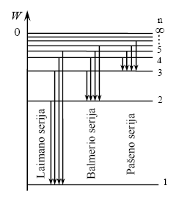
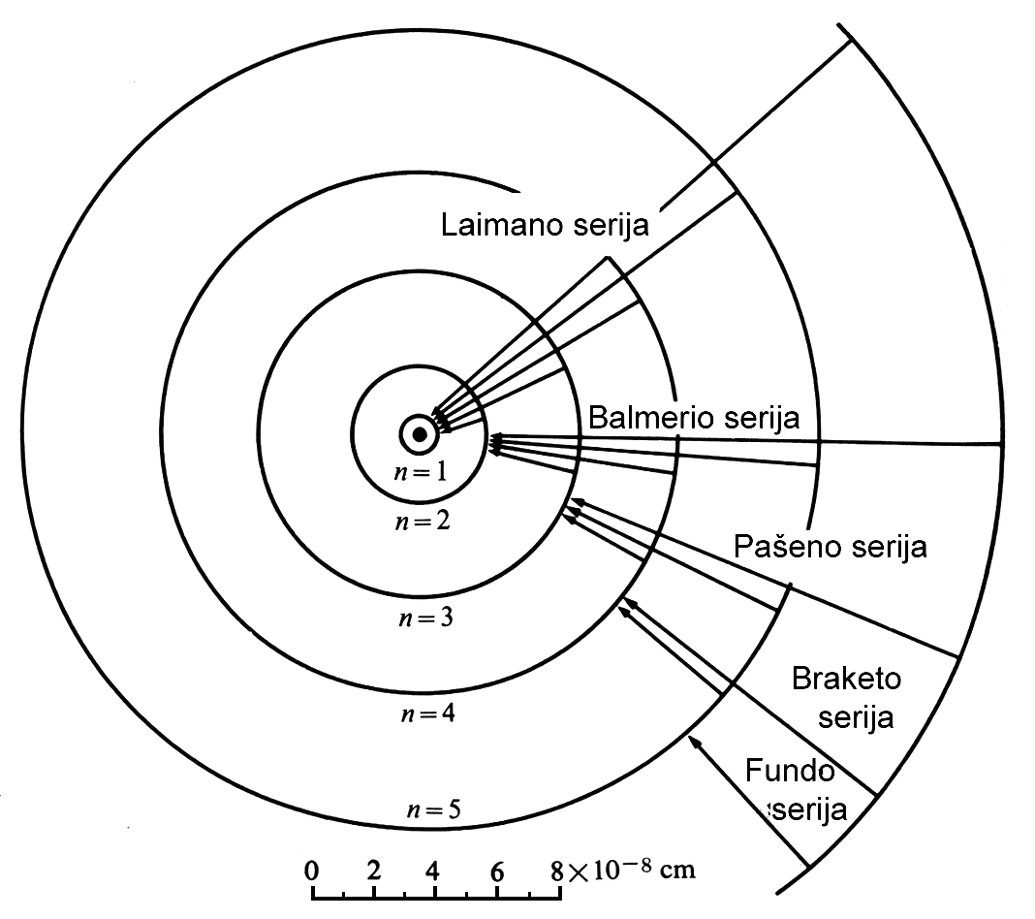
Kietojo kūno fizikos elementai -
Atomų energijos lygmenų skilimas susidarant kristalui.
Vienatomių dujų absorbciniai ir emisiniai linijiniai spektrai tiesiogiai rodo kad, laisvo
atomo energija yra kvantuota.
Atomo energijos būsenų kvantavimas yra elektronų kvantuotų būsenų pasekmė.
Jeigu elektronai gali spinduliuoti tik griežtai nustatytos fotonų energijos kvantus,
vadinasi jie yra stacionariose ir diskretinėse orbitose.

Slide 6
Kietojo kūno fizikos elementai -
Atomų energijos lygmenų skilimas susidarant kristalui.
Kitokį – sudėtingesnį elektronų energetinių lygmenų pasiskirstymą gali paaiškinti
kietojo kūno juostinė teorija, aiškinanti, kad elektronų lygmenys persidengia, kristalo
atomams sudarant joninius ar kovalentinius ryšius.
Šiuo atveju elektronų lygmenys skyla į daugelį lygmenų, kurias apjungus, galima
vadinti energetinėmis juostomis.
Energetines juostas taip pat galima klasifikuoti pagal savybes – priklausomai kokiame
procese dalyvauja krūvio pernašos dalelės.

Slide 7





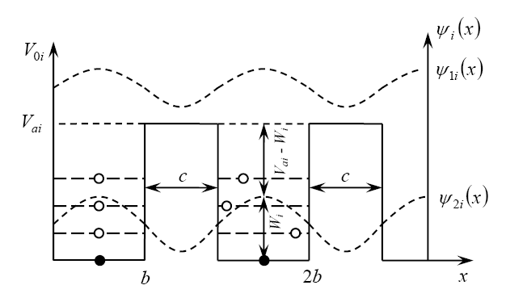
Atomų energijos lygmenų skilimas susidarant kristalui.
Elektronų judėjimo kristale tam tikrus dėsningumus galima išsiaiškinti nagrinėjant
vienmatį kristalą.
Sakykime, kristalo dalelių (juodi rutuliukai) koordinatės yra:
Čia pirmajai dalelei, – antrajai ir t.t.
Tokio modelio kristale elektrono (šviesūs rutuliukai) potencinė energija
pasiskirsčiusi periodiškai besikeičiančiomis pločio b stačiakampėmis potencialo
duobėmis ir pločio c bei aukščio potencialiniais barjerais.

Slide 8





Atomų energijos lygmenų skilimas susidarant kristalui.
Jeigu elektrono potencinės energijos amplitudė yra maža palyginti su jo kinetine
energija, tai jį galima laikyti beveik laisvu, o jo padėtį kristale nelokalizuota.
Šitokie elektronai vadinami silpnai surištaisiais ir jų būsena aprašoma bangine
funkcija.
Ji yra vadinama silpnojo ryšio artinys.
Priešingu atveju elektronas negali apleisti potencialo duobės, t.y.
lokalizuotas arti atomo.
Tokio elektrono energija kinta diskrečiai, o jo būsena aprašoma
bangine funkcija , kuri yra vadinama stipriojo ryšio artinys.

Slide 9
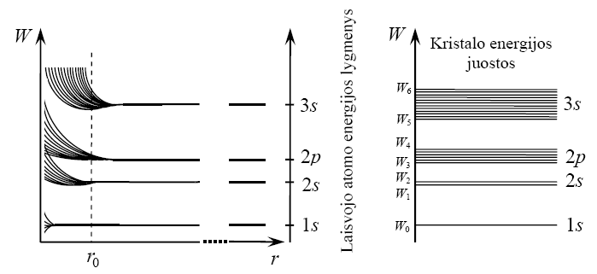
Atomų energijos lygmenų skilimas susidarant kristalui.
Jei atomai yra toli vienas nuo kito
(atstumas tarp jų ) ir tarpusavyje
nesąveikauja, tai jų energijos W spektras
yra vienodų energijų lygmenų sistema.
Kiekvienas lygmuo nusakomas dviem
kvantiniais skaičiais: pagrindiniu n bei
orbitiniu l ir yra išsigimęs (2l+1) kartų.
Atomus suartinant ir taip sudarant kristalą, elektrono energija pradeda priklausyti nuo
joninio kamieno sukurto elektrinio lauko.
Elektrono ir šio lauko sąveika išsigimimą panaikina, todėl kiekvienas W_{nl}, suskyla į
(2l+1)N lygmenų (čia N – atomų skaičius kristale).
Atstumai tarp gretimų suskilusių lygmenų priklauso nuo tarpatominio atstumo r, nes
nuo r vertės priklauso sąveikos stiprumas.
Pusiausvirame kristale nusistovi tam tikras atstumas r₀ tarp atomų, todėl energijos
lygmenys yra susigrupavę į šiam atstumui atitinkančias juostas

Slide 10
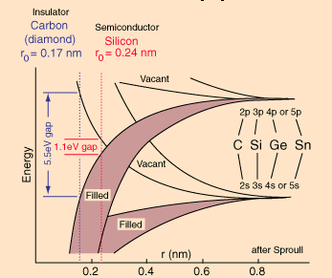

Slide 11
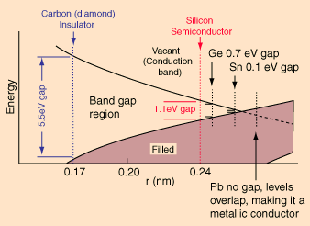

Slide 12
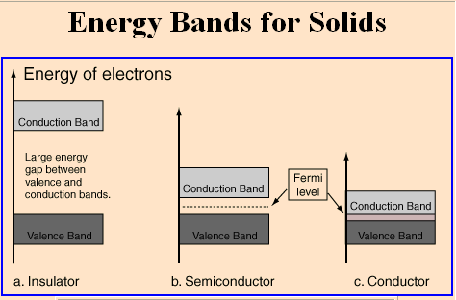

Slide 13


Energijos juostos (leistinų ir draustinių energijų juostos)..
Kristalo galimų energijų intervalai:
atskirti draustinių energijų intervalais:
Jie atitinkamai vadinami leistinėmis ir draustinėmis energijos juostomis.
Šių juostų plotis ∆W nepriklauso nuo kristalo matmenų, o priklauso nuo jį sudarančių
atomų kilmės ir kristalo struktūros.
Juostų plotis dar priklauso nuo krypties kristale, nes atstumai tarp atomų skirtingomis
kryptimis yra skirtingi.
Dvi leistinės juostos gali persikloti viena su kita, sudarydamos hibridinę juostą.

Slide 14



Energijos juostos (leistinų ir draustinių energijų juostos).
Valentiniai elektronai įveikę potencialiniu barjerus,
gali pereiti nuo vieno atomo prie kito tuneliniu būdu.
Tunelinio perėjimo tikimybė valentiniams elektronams
didelė, o vidinių sluoksnių elektronams – labai maža.
Todėl valentiniai elektronai nėra lokalizuoti atome,
bet migruoja kristale.
Perėjimo greitis apytiksliai lygus jų greičiui atome v~10⁵ m/s ,
todėl valentiniai elektronai mazge užtrunka laiką
(d – atomo matmenys).
Jų energija yra neapibrėžta dydžiu ∆W, kuris ir nusako elektronų energijos lygmens
plotį arba lygmens išplitimą. Jį randame iš Heizenbergo principo:
Valentinių elektronų leistinų juostų plotis gali siekti keletą elektronvoltų.
Vidinių elektronų lygmenys beveik neišplinta: elektronai sužadintame būvyje užtrunka
laiką t~10⁻⁸ s, iš čia:
Ši energija ženkliai mažesnė už atstumą tarp leistinų energijų lygmenų, kuris yra ~ 1 eV.

Slide 15
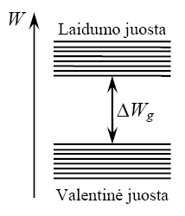
Metalai, puslaidininkiai ir dielektrikai juostinės teorijos požiūriu
(elektrinio laidumo priklausymas nuo juostos užpildymo elektronais laipsnio ir pavyzdžiai).
Kristalo energijos juostoms vaizduoti paprastai naudojama
supaprastinta schema.
Šioje schemoje vaizduojamos tik dvi juostos iš visų galimų
energijos juostų: valentinė juosta (nesužadintų valentinių
elektronų būvių) ir
artimiausia jai sužadintų energijų juosta.
Ši juosta dar vadinama laidumo juosta, nes nesant išorinių poveikių joje elektronų nėra:
tik gavę energijos, elektronai pereina į šią juostą ir gali dalyvauti elektriniame laidume.
Abi juostos atskirtos pločio ∆W_{g} draustine juosta.
Laisvųjų elektronų savybės užpildytoje ir neužpildytoje valentinėje juostoje skiriasi.

Slide 16
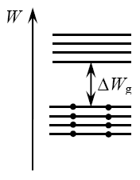
Metalai, puslaidininkiai ir dielektrikai juostinės teorijos požiūriu
(elektrinio laidumo priklausymas nuo juostos užpildymo elektronais laipsnio ir pavyzdžiai).
Visiškai užpildytų juostų atvejis - dielektrikai.
Elektrinis laukas gali pakeisti judėjimą tik tų elektronų,
kurie randasi nepilnai užpildytoje juostoje.
Išorinio elektrinio lauko veikiamas elektronas laisvojo
kelio nuotolyje įgyja 10⁻⁸ − 10⁻⁴ eV energiją.
Jos pakanka jį perkelti į tos pačios juostos didesnės energijos lygmenis, bet nepakanka
elektronus perkelti į laidumo juostą.
Tokie perėjimai galimi tik tuo atveju, jei valentinėje juostoje yra laisvų energijos lygmenų,
t.y. ši juosta nėra elektronų visiškai užpildyta.
Tačiau esant visiems valentinės juostos energijos lygmenims užimtiems ir jei
ji atskirta nuo laidumo juostos pakankamai plačia draustine juosta, elektronai
elektriniame laidume nedalyvauja.
Išorinis elektrinis laukas šiose medžiagose srovės nesukuria, o jos vadinamos
dielektrikais (technikoje – izoliatoriais).

Slide 17
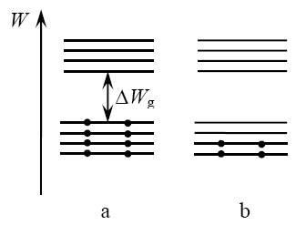
Metalai, puslaidininkiai ir dielektrikai juostinės teorijos požiūriu
(elektrinio laidumo priklausymas nuo juostos užpildymo elektronais laipsnio ir pavyzdžiai).
Iš dalies užpildytų energijos juostų atvejis.
Tokioje juostoje yra didelis skaičius laisvų lygmenų (b), kurių energijos nežymiai skiriasi
nuo užimtų lygmenų.
Todėl elektrinis laukas gali elektronus perkelti į gretimus laisvus lygmenis.
Taip medžiagoje bus sukurta srovė.
Medžiagos, kuriose valentinė juosta yra iš dalies užpildyta elektronais, vadinamos
laidininkais.
Tipiniai laidininkai yra metalai.

Slide 18

Metalai, puslaidininkiai ir dielektrikai juostinės teorijos požiūriu
(elektrinio laidumo priklausymas nuo juostos užpildymo elektronais laipsnio ir pavyzdžiai).
Iš dalies užpildytų energijos juostų atvejis.
Puslaidininkiai.
Jei laidumo juostą nuo visiškai užimtos valentinės skiria nedidelio pločio draustinė
juosta ,
tai temperatūroje T>0K dalis elektronų iš valentinės pereina į laidumo juostą.
Abi juostos tampa dalinai užpildytos laisvais krūvininkais, o medžiaga laidi srovei.
Šios medžiagos vadinamos puslaidininkiais.

Slide 19


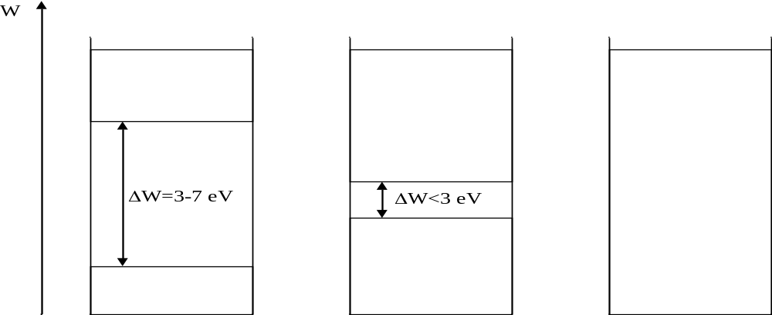
Metalai, puslaidininkiai ir dielektrikai juostinės teorijos požiūriu
(elektrinio laidumo priklausymas nuo juostos užpildymo elektronais laipsnio ir pavyzdžiai).
Medžiagų suskirstymas aiškinamas valentinės juostos užpildymu elektronais.
Jei valentinė juosta užimta ir draustinės juostos plotis , turime dielektriką,
o jei, – puslaidininkį.
Kuomet valentinė juosta yra dalinai užpildyta elektronais arba ji ir laidumo juostos
persidengia, t.y.: turime laidininką.
Dielektrikai Puslaidininkiai Laidininkai
g
g

Slide 20
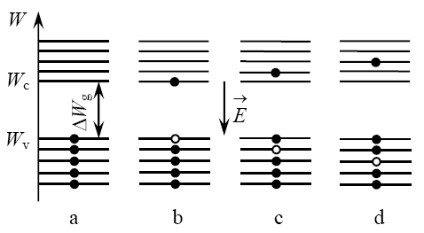
Puslaidininkiai (elektroninis ir skylinis laidumas).
Tarkime, kad užimtos valentinės juostos
elektronas (a), gavęs šiluminio judėjimo
energiją ∆W≥W_{g} , pereina į laidumo juostą.
Tuomet valentinėje juostoje susidaro neužimtas
energijos lygmuo.
Šitokią kvantinę būseną kristale vadina skyle. Skylei priskiriamas elementarusis dydžio
e krūvis. Atsiradusią skylę gali užimti bet kuris valentinės juostos elektronas.
Elektronui valentinėje juostoje kylant aukštyn, skylė atitinkamai leidžiasi žemyn.
Šitoks skylių judėjimas valentinėje juostoje vadinamas skyliniu laidumu.
Peršokę į laidumo juostą elektronai taip pat dalyvauja elektriniame laidume.
Šios juostos sąlygojamas laidumas vadinamas elektroniniu laidumu.
Taigi puslaidininkiuose turėsime dviejų tipų krūvininkus: elektronus ir skyles.

Slide 21
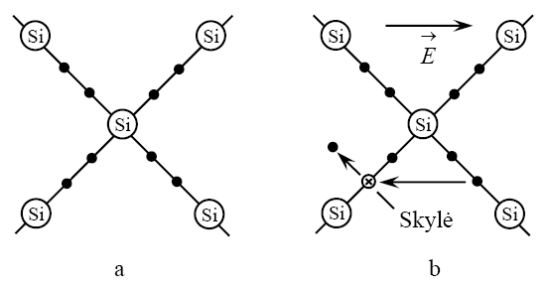

Puslaidininkiai (elektroninis ir skylinis laidumas).
Panagrinėkime dar ir kitą laidumo aiškinimą. Tam paaiškinkime kristalo, sudaryto iš
silicio (Si) ar germanio (Ge) elektrinį laidumą.
Šie kristalai yra tipiniai puslaidininkiai.
Kiekvienas Si ar Ge atomas turi keturis
vienodu nuotoliu nutolusius artimiausius
kaimynus (a).
Jei kristalo temperatūra T_{K}>0 , tai jo
atomai chaotiškai virpa. Jų virpėjimo
vidutinė energija proporcinga kT .
Kambario temperatūroje tai sudaro apie . Šios energijos nepakanka
elektronams ryšius nutraukti.
Tačiau elektronai pagal energijas pasiskirsto statistiškai, todėl visuomet bus tokių
elektronų, kurių šiluminės judėjimo energijos viršys ryšio energiją.

Slide 22
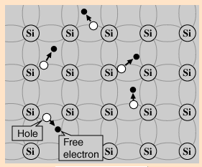

Puslaidininkiai (elektroninis ir skylinis laidumas).
Tokie elektronai nutraukia tarpatominius ryšius, o kristale atsiranda laisvieji elektronai ir
skylės.
Sukūrus puslaidininkyje dydžio
elektrinį lauką
elektronai (b tamsūs skrituliukai)
judės prieš lauko kryptį,
o skylės – pagal lauką.
Skylių judėjimą aiškiname šitaip.
Tarkime, kad į skylę peršoka gretimojo atomo (b, – dešiniojo) elektronas.
Tuomet buvusi skylė pasinaikins, o dešinėje, t.y. pagal lauko kryptį atsiranda nauja.
Tokį skylės atsiradimą gretimame mazge ir vadina jos judėjimu.
Akivaizdu, kad skylės sklidimo kryptis priešinga minėto elektrono judėjimo krypčiai.

Slide 23
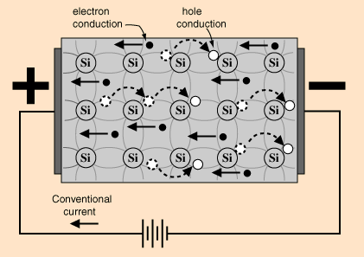
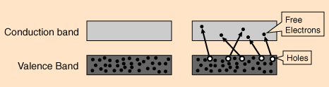

Slide 24





Puslaidininkio savasis elektrinis laidumas
Elektronų ir skylių judėjimas gryname puslaidininkyje sudaro savąjį puslaidininkio
laidumą, o toks puslaidininkis vadinamas tikruoju (savuoju) puslaidininkiu.
Puslaidininkiuose egzistuoja dviejų rūšių laisvieji krūvininkai: laidumo juostos elektronai
ir valentinės juostos skylės.
Sukūrus puslaidininkyje stiprumo E elektrinį lauką, jame tekės srovė: elektronai judės
prieš lauką, skylės – pagal.
Srovės tankis lygus elektronų ir skylių srovių tankių sumai:
Jis išreiškiamas: v_{n} – elektrono, o
v_{p} – skylės vidutiniai dreifiniai greičiai.
Juos pakeitę judrumais, o kadangi grynam puslaidininkiui tenkina lygybė:
gauname Omo dėsnį puslaidininkiui:
Dydis vadinamas medžiagos savituoju laidumu.

Slide 25
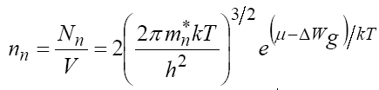
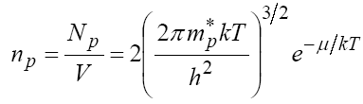


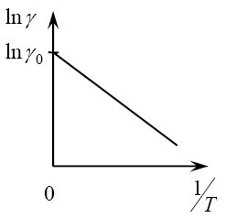
Savasis elektrinis laidumas (priklausomybė nuo temperatūros).
Panaudojant kvantinę statistiką ir kieto kūno juostinę teoriją galima gauti, kad:
ir
Įrašę krūvininkų tankio išraišką, gauname savitojo laidumo
priklausomybę nuo kiekvienam puslaidininkiui būdingų dydžių:
čia:
Puslaidininkių savitojo laidumo temperatūrinė priklausomybė
nusakoma eksponentės dėsniu –
didėjant temperatūrai, puslaidininkių laidumas stipriai didėja,
mažėjant jai, laidumas mažėja ir esant T=0 K savasis laidumas
lygus 0.

Slide 26
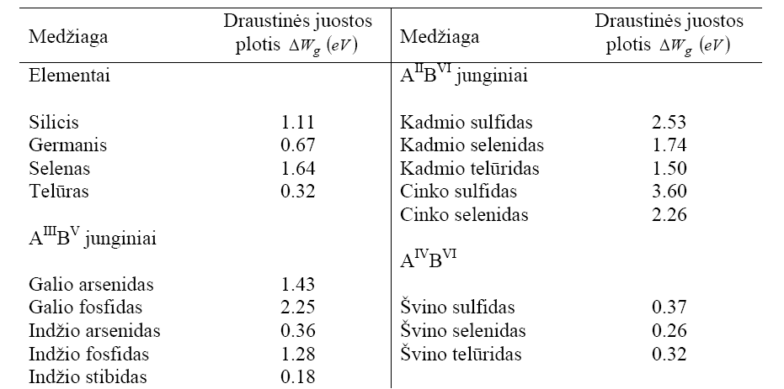


Puslaidininkio savasis elektrinis laidumas
Įvairių
puslaidininkių
draustinės
juostos plotis:
Puslaidininkių laidumas priklauso nuo dydžio bei temperatūros.
Kuo mažesnis draustinės juostos plotis ir kuo aukštesnė kristalo temperatūra, tuo
didesnis skaičius elektronų ir skylių susidaro ir tuo būdu didesnis bus puslaidininkio
elektrinis laidumas. Priešingai, mažėjant temperatūrai, elektronų ir skylių skaičius
mažėja, o esant puslaidininkis virsta dielektriku.
Kambario temperatūroje puslaidininkių savasis laidumas yra nedidelis.
Jį ženkliai galima padidinti įvedus į puslaidininkį priemaišas.

